Slide 1
Модуль 10: Базовая конфигурация маршрутизатора
Материалы для инструктора
Введение в сети v7.0 (ITN)

Slide 2
Модуль 10: Базовая конфигурация маршрутизатора
Введение в сети v7.0 (ITN)
Notes:
Программа сетевой академии Cisco
Введение в сети v 7.0 (ITN)
Модуль 10: Базовая конфигурация маршрутизатора

Slide 3
Цели модуля
Название модуля: Базовая конфигурация маршрутизатора
Цель модуля : Реализация начальных настроек на маршрутизаторе и конечных устройствах.
Название темы | Тема Цель
Настройте начальные параметры маршрутизатора | Настройте начальные параметры на маршрутизаторе Cisco под управлением IOS.
Настроить интерфейсы | Настройте два активных интерфейса на маршрутизаторе Cisco IOS.
Настройте шлюз по умолчанию | Настройте устройства на использование шлюза по умолчанию.
Notes:
3
10 – Базовая конфигурация маршрутизатора
10.0.2- Чему я научусь в этом модуле?

Slide 4
10.1 Настройка начальных параметров маршрутизатора
Notes:
10 – Базовая конфигурация маршрутизатора
10.1 Настройка начальных параметров маршрутизатора

Slide 5
Настройка начальных параметров маршрутизатора.
Основные шаги настройки маршрутизатора.
Router(config)# hostname hostname
Настройте имя устройства.
Безопасный привилегированный режим EXEC.
Безопасный пользовательский режим EXEC.
Безопасный удаленный доступ Telnet/SSH.
Зашифруйте все текстовые пароли.
Предоставьте юридическое уведомление и сохраните конфигурацию.
Router(config)# enable secret password
Router(config)# line console 0
Router(config-line)# password password
Router(config-line)# login
Router(config)# line vty 0 4
Router(config-line)# password password
Router(config-line)# login
Router(config-line)# transport input ssh
Router(config)# service password encryption
Router(config)# banner motd # message #
Router(config)# end
Router# copy running-config startup-config
Notes:
10 – Базовая конфигурация маршрутизатора
10.1 – Настройка начальных параметров маршрутизатора
10.1.1 – Основные этапы настройки маршрутизации

Slide 6
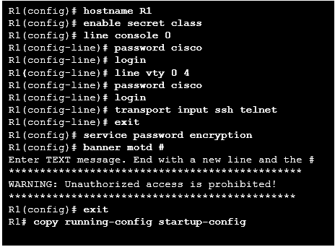
Настройка начальных параметров маршрутизатора.
Пример базовой конфигурации маршрутизатора.
Команды для базовой настройки маршрутизатора на R1.
Конфигурация сохраняется в NVRAM.
Notes:
10 – Базовая конфигурация маршрутизатора
10.1 – Настройка начальных параметров маршрутизатора
10.1.2 – Пример базовой конфигурации маршрутизации
10.1.3 - Проверка синтаксиса – Настройка начальных параметров маршрутизатора

Slide 7
Настройка начальных параметров маршрутизатора
Packet Tracer – Настройка начальных параметров маршрутизатора
В этом Packet Tracer вы будете делать следующее:
Проверьте конфигурацию маршрутизатора по умолчанию.
Настройте и проверьте начальную конфигурацию маршрутизатора.
Сохраните файл текущей конфигурации.
Notes:
10 – Базовая конфигурация маршрутизатора
10.1 – Настройка начальных параметров маршрутизатора
10.1.4 – Packet Tracer – Настройка начальных параметров маршрутизатора

Slide 8
10.2 Настройка интерфейсов
Notes:
10 – Базовая конфигурация маршрутизатора
10.2 Настройка интерфейсов

Slide 9
Настройка интерфейсов
Настройка интерфейсов маршрутизатора
Настройка интерфейса маршрутизатора включает в себя выполнение следующих команд:
Router(config)# interface type-and-number
Router(config-if)# description description-text
Router(config-if)# ip address ipv4-address subnet-mask
Router(config-if)# ipv6 address ipv6-address/prefix-length
Router(config-if)# no shutdown
Рекомендуется использовать команду description для добавления информации о сети, подключенной к интерфейсу.
Нет​ Команда выключения активирует интерфейс.
Notes:
10 – Базовая конфигурация маршрутизатора
10.2 – Настройка интерфейсов
10.2.1 – Настройка интерфейсов маршрутизатора

Slide 10
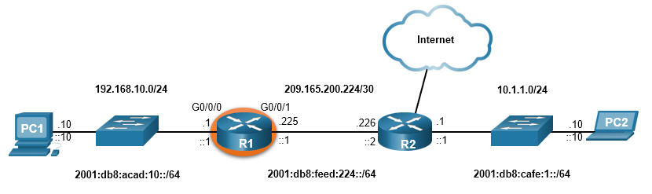
Настройка интерфейсов
Пример настройки интерфейсов маршрутизатора
Команды для настройки интерфейса G0/0/0 на R1 показаны здесь:
R1(config)# interface gigabitEthernet 0/0/0
R1(config-if)# description Link to LAN
R1(config-if)# ip address 192.168.10.1 255.255.255.0
R1(config-if)# ipv6 address 2001:db8:acad:10::1/64
R1(config-if)# no shutdown
R1(config-if)# exit
R1(config)#
*Aug 1 01:43:53.435: %LINK-3-UPDOWN: Interface GigabitEthernet0/0/0, changed state to down
*Aug 1 01:43:56.447: %LINK-3-UPDOWN: Interface GigabitEthernet0/0/0, changed state to up
*Aug 1 01:43:57.447: %LINEPROTO-5-UPDOWN: Line protocol on Interface GigabitEthernet0/0/0, changed state to up
Notes:
10 – Базовая конфигурация маршрутизатора
10.2 – Настройка интерфейсов
10.2.2 – Пример настройки интерфейсов маршрутизатора

Slide 11
R1(config)# interface gigabitEthernet 0/0/1
R1(config-if)# description Link to R2
R1(config-if)# ip address 209.165.200.225 255.255.255.252
R1(config-if)# ipv6 address 2001:db8:feed:224::1/64
R1(config-if)# no shutdown
R1(config-if)# exit
R1(config)#
*Aug 1 01:46:29.170: %LINK-3-UPDOWN: Interface GigabitEthernet0/0/1, changed state to down
*Aug 1 01:46:32.171: %LINK-3-UPDOWN: Interface GigabitEthernet0/0/1, changed state to up
*Aug 1 01:46:33.171: %LINEPROTO-5-UPDOWN: Line protocol on Interface GigabitEthernet0/0/1, changed state to up
Notes:
10 – Базовая конфигурация маршрутизатора
10.2 – Настройка интерфейсов
10.2.2 – Пример настройки интерфейсов маршрутизатора (продолжение)

Slide 12
Настройка интерфейсов
Проверка конфигурации интерфейса
Для проверки конфигурации интерфейса используйте команды show ip interface brief и show ipv6 interface brief, показанные здесь:
R1# показать краткое описание интерфейса IP
Интерфейс IP-адрес ОК? Метод Статус Протокол
GigabitEthernet0/0/0 192.168.10.1 ДА ручной вверх вверх
GigabitEthernet0/0/1 209.165.200.225 ДА ручной вверх вверх
Vlan1 не назначен ДА отключен административно отключен
R1# показать краткое описание интерфейса ipv6
GigabitEthernet0/0/0 [вверх/вверх]
FE80::201:C9FF:FE89:4501
2001:DB8:ACAD:10::1
GigabitEthernet0/0/1 [вверх/вверх]
FE80::201:C9FF:FE89:4502
2001:DB8:FEED:224::1
Vlan1 [административно отключен/выключен]
неназначенный
Р1#
Notes:
10 – Базовая конфигурация маршрутизатора
10.2 – Настройка интерфейсов
10.2.3 – Проверка конфигурации интерфейса

Slide 13
Настройка интерфейсов
Настройка команд проверки
В таблице приведены команды show, используемые для проверки конфигурации интерфейса .
Команды | Описание
показать краткое описание интерфейса IP показать краткое описание интерфейса ipv6 | Отображает все интерфейсы, их IP-адреса и текущий статус.
показать ip маршрут показать маршрут ipv6 | Отображает содержимое таблиц IP-маршрутизации, хранящихся в оперативной памяти.
показать интерфейсы | Отображает статистику для всех интерфейсов на устройстве. Отображает только информацию об адресации IPv4.
показать ip интерфейсы | Отображает статистику IPv4 для всех интерфейсов маршрутизатора.
показать интерфейсы ipv6 | Отображает статистику IPv6 для всех интерфейсов маршрутизатора.
Notes:
10 – Базовая конфигурация маршрутизатора
10.2 – Настройка интерфейсов
10.2.4 – Команды проверки конфигурации

Slide 14
Настройка интерфейсов
Настройка команд проверки (продолжение)
Просмотрите состояние всех интерфейсов с помощью команд show ip interface brief и show ipv6 interface brief , как показано ниже:
R1# показать краткое описание интерфейса IP
Интерфейс IP-адрес ОК? Метод Статус Протокол
GigabitEthernet0/0/0 192.168.10.1 ДА ручной вверх вверх
GigabitEthernet0/0/1 209.165.200.225 ДА ручной вверх вверх
Vlan1 не назначен ДА отключен административно отключен
Р1#
R1# показать краткое описание интерфейса ipv6
GigabitEthernet0/0/0 [вверх/вверх]
FE80::201:C9FF:FE89:4501
2001:DB8:ACAD:10::1
GigabitEthernet0/0/1 [вверх/вверх]
FE80::201:C9FF:FE89:4502
2001:DB8:FEED:224::1
Vlan1 [административно отключен/выключен]
неназначенный
Р1#
Notes:
10 – Базовая конфигурация маршрутизатора
10.2 – Настройка интерфейсов
10.2.4 – Команды проверки конфигурации (продолжение)

Slide 15
Настройка интерфейсов
Настройка команд проверки (продолжение)
Отобразите содержимое таблиц маршрутизации IP с помощью команд show ip route и show ipv6 route , как показано здесь:
R1# показать IP-маршрут
<вывод пропущен>
Шлюз последней инстанции не установлен
192.168.10.0/24 имеет переменную подсеть, 2 подсети, 2 маски
C 192.168.10.0/24 подключен напрямую, GigabitEthernet0/0/0
L 192.168.10.1/32 подключен напрямую, GigabitEthernet0/0/0
209.165.200.0/24 имеет переменную подсеть, 2 подсети, 2 маски
C 209.165.200.224/30 подключен напрямую, GigabitEthernet0/0/1
L 209.165.200.225/32 подключен напрямую, GigabitEthernet0/0/1
Р1#
R1# показать маршрут ipv6
<выходные данные пропущены>
С 2001:DB8:ACAD:10::/64 [0/0]
через GigabitEthernet0/0/0, напрямую подключен
Л 2001:DB8:ACAD:10::1/128 [0/0]
через GigabitEthernet0/0/0, прием
С 2001:DB8:FEED:224::/64 [0/0]
через GigabitEthernet0/0/1, напрямую подключен
Л 2001:DB8:FEED:224::1/128 [0/0]
через GigabitEthernet0/0/1, прием
Л ФФ00::/8 [0/0]
через Null0, получить
Р1#
Notes:
10 – Базовая конфигурация маршрутизатора
10.2 – Настройка интерфейсов
10.2.4 – Команды проверки конфигурации (продолжение)

Slide 16
Настройка интерфейсов
Настройка команд проверки (продолжение)
Отобразите статистику для всех интерфейсов с помощью команды show interfaces , как показано здесь:
R1# показать интерфейсы gig0/0/0
GigabitEthernet0/0/0 работает, линейный протокол работает
Аппаратное обеспечение ISR4321-2x1GE, адрес a0e0.af0d.e140 (через a0e0.af0d.e140)
Описание: Ссылка на локальную сеть
Интернет-адрес 192.168.10.1/24
MTU 1500 байт, BW 100000 Кбит/сек, DLY 100 мкс,
надежность 255/255, txload 1/255, rxload 1/255
Инкапсуляция ARPA, петля не установлена
Keepalive не поддерживается
Полный дуплекс, 100 Мбит/с, тип соединения — автоматический, тип носителя — RJ45
управление выходным потоком отключено, управление входным потоком отключено
Тип ARP: ARPA, Время ожидания ARP 04:00:00
Последний ввод 00:00:01, вывод 00:00:35, вывод зависает никогда
Последняя очистка счетчиков «показать интерфейс» никогда
Входная очередь: 0/375/0/0 (размер/макс/сбросы/очистки); Всего выходных сбросов: 0
Стратегия очередности: fifo
Выходная очередь: 0/40 (размер/макс.)
5-минутная скорость ввода 0 бит/сек, 0 пакетов/сек
Скорость вывода за 5 минут 0 бит/сек, 0 пакетов/сек
1180 пакетов на входе, 109486 байт, 0 без буфера
Получено 84 трансляции (0 IP-мультикастов)
0 карликов, 0 гигантов, 0 дроссельных заслонок
<выходные данные пропущены>
Р1#
Notes:
10 – Базовая конфигурация маршрутизатора
10.2 – Настройка интерфейсов
10.2.4 – Команды проверки конфигурации (продолжение)

Slide 17
Настройка интерфейсов
Настройка команд проверки (продолжение)
Отобразите статистику IPv4 для интерфейсов маршрутизатора с помощью команды show ip interface , как показано здесь:
R1# показать IP-интерфейс g0/0/0
GigabitEthernet0/0/0 работает, линейный протокол работает
Интернет-адрес 192.168.10.1/24
Широковещательный адрес: 255.255.255.255
Адрес определяется командой настройки
MTU составляет 1500 байт.
Адрес помощника не установлен
Направленная пересылка вещания отключена
Исходящий общий список доступа не установлен
Список исходящего доступа не установлен
Входящий общий список доступа не установлен
Список входящего доступа не установлен
Прокси-ARP включен
Локальный прокси-ARP отключен
Уровень безопасности по умолчанию
Разделение горизонта включено
Перенаправления ICMP всегда отправляются
Сообщения о недостижимости ICMP всегда отправляются
Ответы ICMP-маски никогда не отправляются
Включено быстрое переключение IP
Переключение IP-потока отключено
<выходные данные пропущены>
Р1#
Notes:
10 – Базовая конфигурация маршрутизатора
10.2 – Настройка интерфейсов
10.2.4 – Команды проверки конфигурации (продолжение)

Slide 18
Настройка интерфейсов
Настройка команд проверки (продолжение)
Отобразите статистику IPv6 для интерфейсов маршрутизатора с помощью команды show ipv6 interface, показанной здесь:
R1# показать интерфейс ipv6 g0/0/0
GigabitEthernet0/0/0 работает, линейный протокол работает
IPv6 включен, локальный адрес канала — FE80::868A:8DFF:FE44:49B0
Нет Виртуального локального адреса(ов) ссылки:
Описание: Ссылка на локальную сеть
Глобальный адрес(а) индивидуальной рассылки:
2001:DB8:ACAD:10::1, подсеть 2001:DB8:ACAD:10::/64
Адрес(а) присоединенной группы:
ФФ02::1
ФФ02::1:ФФ00:1
ФФ02::1:FF44:49B0
MTU составляет 1500 байт.
Сообщения об ошибках ICMP ограничены одним сообщением каждые 100 миллисекунд
Включены перенаправления ICMP
Отправлены сообщения о недостижимости ICMP
ND DAD включен, количество попыток DAD: 1
Время достижения ND составляет 30000 миллисекунд (при использовании 30000)
Интервал повторной передачи ND NS составляет 1000 миллисекунд.
Р1#
Notes:
10 – Базовая конфигурация маршрутизатора
10.2 – Настройка интерфейсов
10.2.4 – Команды проверки конфигурации (продолжение)
10.2.5 Проверка синтаксиса – настройка интерфейсов

Slide 19
10.3 Настройка шлюза по умолчанию
Notes:
10 – Базовая конфигурация маршрутизатора
10.3 Настройка шлюза по умолчанию

Slide 20
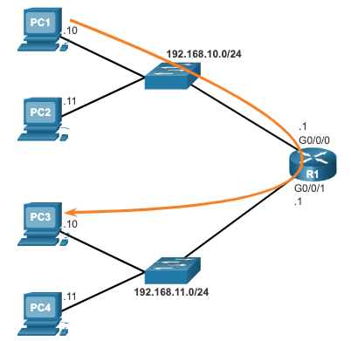
Настройка шлюза по умолчанию
Шлюз по умолчанию на хосте
Шлюз по умолчанию используется, когда хост отправляет пакет устройству в другой сети.
Адрес шлюза по умолчанию — это, как правило, адрес интерфейса маршрутизатора, подключенного к локальной сети хоста.
Чтобы достичь ПК3, ПК1 адресует пакет с IPv4-адресом ПК3, но пересылает пакет на свой шлюз по умолчанию, интерфейс G0/0/0 маршрутизатора R1.
Примечание : IP-адрес хоста и интерфейса маршрутизатора должны находиться в одной сети.
Notes:
10 – Базовая конфигурация маршрутизатора
10.3 – Настройка шлюза по умолчанию
10.3.1 – Шлюз по умолчанию на хосте

Slide 21
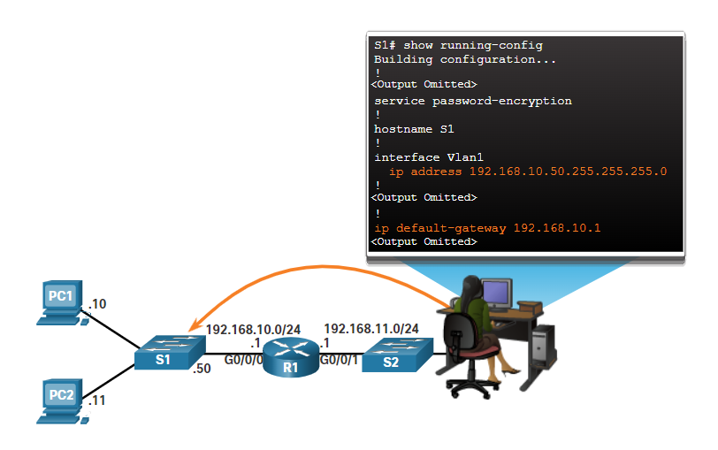
Настройка шлюза по умолчанию.
Шлюз по умолчанию на коммутаторе.
Коммутатор должен иметь настроенный адрес шлюза по умолчанию для удаленного управления коммутатором из другой сети.
Чтобы настроить шлюз IPv4 по умолчанию на коммутаторе, используйте ip default-gateway Команда глобальной конфигурации ip-address .
Notes:
10 – Базовая конфигурация маршрутизатора
10.3 – Настройка шлюза по умолчанию
10.3.2 – Шлюз по умолчанию на коммутаторе
10.3.3 – Проверка синтаксиса – Настройка шлюза по умолчанию

Slide 22
Настройка начальных параметров маршрутизатора
Packet Tracer — подключение маршрутизатора к локальной сети
В этом Packet Tracer вы будете делать следующее:
Отобразить информацию о маршрутизаторе.
Настройте интерфейсы маршрутизатора.
Проверьте конфигурацию.
Notes:
10 – Базовая конфигурация маршрутизатора
10.3– Настройка шлюза по умолчанию
10.3.4 – Packet Tracer – подключение маршрутизатора к локальной сети

Slide 23
Настройка начальных параметров маршрутизатора
Packet Tracer – устранение неполадок шлюза по умолчанию
В этом Packet Tracer вы будете делать следующее:
Проверьте сетевую документацию и используйте тесты для выявления проблем.
Определите подходящее решение для данной проблемы.
Реализуйте решение.
Проведите тест, чтобы убедиться, что проблема решена.
Задокументируйте решение.
Notes:
10 – Базовая конфигурация маршрутизатора
10.3– Настройка шлюза по умолчанию
10.3.5 – Packet Tracer – Устранение неполадок шлюза по умолчанию

Slide 24
10.4 Практика и тесты по модулю
Notes:
10 – Базовая конфигурация маршрутизатора
10.4 Практика и тесты по модулю

Slide 25
-упражнение и тест по модулю
– Различия в сетевых устройствах: Часть 1
В этом видео будут рассмотрены различные физические характеристики следующих объектов:
    Маршрутизатор Cisco серии 4000.
    Маршрутизатор Cisco серии 2900.
    Маршрутизатор Cisco серии 1900.
Notes:
10 – Базовая конфигурация маршрутизатора
10.4 – Практика и тесты по модулю
10.4.1 – Видео – Различия в сетевых устройствах: Часть 1

Slide 26
-упражнение и тест по модулю
– Различия в сетевых устройствах: Часть 2
В этом видео будут рассмотрены различные конфигурации следующих устройств:
    Маршрутизатор Cisco серии 4000.
    Маршрутизатор Cisco серии 2900.
    Маршрутизатор Cisco серии 1900.
Notes:
10 – Базовая конфигурация маршрутизатора
10.4 – Практика и тесты по модулю
10.4.2 – Видео – Различия в сетевых устройствах: Часть 2

Slide 27
Настройка начальных параметров маршрутизатора
Packet Tracer – Базовая конфигурация устройства
В этом Packet Tracer вы будете делать следующее:
Заполните сетевую документацию.
Выполните базовую настройку устройств на маршрутизаторе и коммутаторе.
Проверьте подключение и устраните любые неполадки.
Notes:
10 – Базовая конфигурация маршрутизатора
10.4– Настройка шлюза по умолчанию
10.4.3 – Packet Tracer – Базовая конфигурация устройства

Slide 28
Настройка начальных параметров маршрутизатора
Packet Tracer — Создание сети коммутаторов и маршрутизаторов —
Лабораторная работа по физическому режиму — Создание сети коммутаторов и маршрутизаторов
В ходе выполнения упражнений физического режима Packet Tracer и лабораторной работы вам предстоит выполнить следующие задачи:
Настройте топологию и инициализируйте устройства.
Настройте устройства и проверьте подключение.
Отображение информации об устройстве.
Notes:
10 – Базовая конфигурация маршрутизатора
10.4– Настройка шлюза по умолчанию
10.4.4 – PTPM и лабораторная работа – Создание сети коммутаторов и маршрутизаторов

Slide 29
Практика и тест по модулю
Что я узнал в этом модуле?
Задачи, которые необходимо выполнить при настройке начальных параметров маршрутизатора.
  Настройте имя устройства.
  Безопасный привилегированный режим EXEC.
  Безопасный пользовательский режим EXEC.
  Безопасный удаленный доступ Telnet/SSH.
  Защитите все пароли в файле конфигурации.
  Предоставьте юридическое уведомление.
  Сохраните конфигурацию.
Чтобы маршрутизаторы были доступны, необходимо настроить интерфейсы маршрутизатора.
  Использование команды no shutdown активирует интерфейс. Интерфейс также должен быть подключен к другому устройству, например, коммутатору или маршрутизатору, чтобы физический уровень был активен. Существует несколько команд, которые можно использовать для проверки конфигурации интерфейса, включая show ip interface brief и show ipv6 interface brief , show ip route и show ipv6 route , а также show interfaces , show ip interface и show ipv6 interface.
Notes:
10 – Базовая конфигурация маршрутизатора
10.4 – Практика и тесты по модулю
10.4.5 – Чему я научился в этом модуле?

Slide 30
Практика и тест по модулю
Что я узнал в этом модуле (продолжение)?
Чтобы конечное устройство могло подключиться к другим сетям, необходимо настроить шлюз по умолчанию.
  IP-адрес хост-устройства и адрес интерфейса маршрутизатора должны находиться в одной сети.
Коммутатор должен иметь настроенный адрес шлюза по умолчанию для удаленного управления коммутатором из другой сети.
  Чтобы настроить шлюз IPv4 по умолчанию на коммутаторе, используйте команду глобальной конфигурации ip default-gateway ip-address .
Notes:
10 – Базовая конфигурация маршрутизатора
10.4 – Практика и тесты по модулю
10.4.5 – Чему я научился в этом модуле (продолжение)?

Slide 31
Модуль 10: Базовая конфигурация маршрутизатора.
Новые термины и команды
показать краткое описание интерфейса IP показать краткое описание интерфейса ipv6 показать ip маршрут показать маршрут ipv6 показать интерфейсы показать ip интерфейс показать интерфейс ipv6 ip шлюз по умолчанию

